Slide 1
Construyendo Justicia:
Defensa Penal con Enfoque de Género en Casos de Delitos Menores de Drogas en Paraguay
Asunción, Paraguay
Del 6 al 8 de mayo de 2024

Slide 2
Con una tasa de 30 mujeres privadas de libertad por cada 100.000 habitantes, la tasa de población penitenciaria femenina en América Latina es la más alta del mundo.
Las mujeres representan el 8% de las población penitenciaria en América Latina, su encarcelamiento va en aumento; reportando un incremento del 56% de mujeres en la población penitenciaria entre 2000 y 2022, frente a un crecimiento del 24.5% respecto de la población penitenciaria general en el mismo periodo.

Slide 4
https://copolad.eu/es/repensando-la-justicia-con-enfoque-de-genero-mujeres-drogas-y-alternativas-penales/

Slide 5
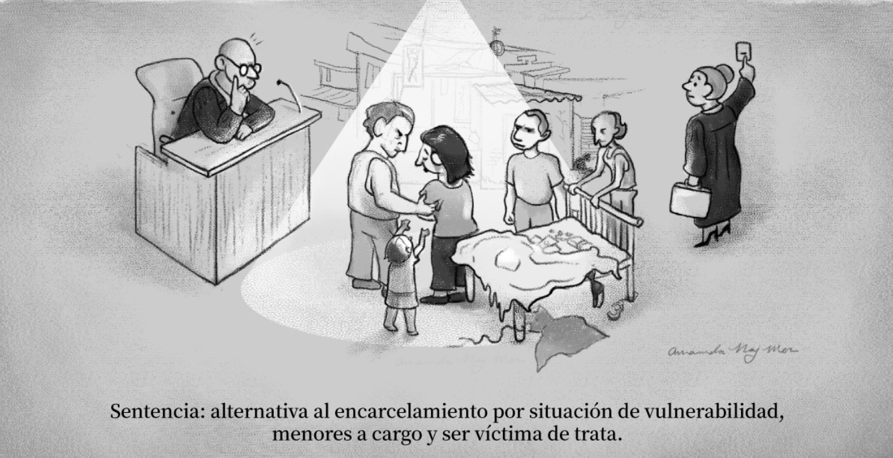

Slide 6
Mejora de los Marcos Penales para el Abordaje de los Delitos Menores de Drogas
Alternativas a la prisión por Delitos Menores de Drogas.
Mejora de la Proporcionalidad Penal frente a los Delitos Menores de Drogas.
Ministerios de Justicia
Poder Judicial / Poder Ejecutivo
Poder Judicial
COMJIB
Estándares para la humanización de la política Criminal y Penitenciaria
COSTA RICA
Justicia Restaurativa para Mujeres (Protocolo)
REPÚBLICA DOMINICANA
Justicia Restaurativa para Jóvenes
Defensorías Públicas
Defensa Pública
Agencia Nacional Drogas
PARAGUAY
Protocolo de Defensa Penal para Mujeres frente a Delitos Menores
AIDEF
Modelo Regional de Defensa Penal para Mujeres
TRINIDAD Y TOBAGO
Estructuración de comisiones de Disuasión

Slide 7
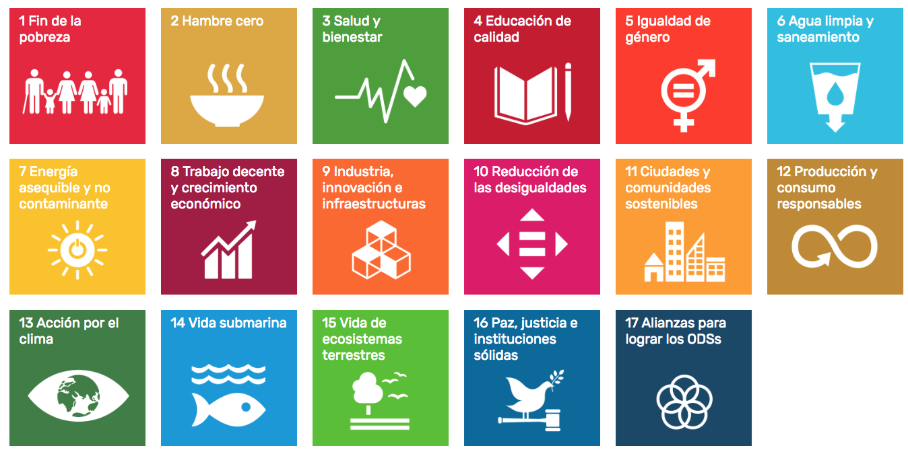
¿Cómo impactas nuestras políticas de drogas en la Agenda 2030?

